Slide 1
BILAN ET PERSPECTIVES
Ariane Couture
Responsable du Comité organisateur du Forum
Laboratoire d’enquête ethnologique et de multimédia
Université Laval, Québec
14 mars 2019

Slide 2
Avant-Propos
Cette présentation vise à dresser un bilan du forum tenu le 24 janvier au MNBAQ consacré au financement en culture numérique.
Le bilan repose sur des observations directes, les remarques orales et écrites des participants, les discussions issues des présentations et les ateliers, les résultats du sondage ainsi que les commentaires des membres du comité lors de la réunion de débrefage du Forum le 14 mars 2019.
Ce bilan se veut synthétique et prospectif, débouchant sur des propositions d’actions à entreprendre.

Slide 4
Introduction
Le programme de la journée était composé de quatre principales activités :
Un panel sur les orientations du financement offert par diverses organisations;
Un panel sur le financement en partenariat;
Les histoires de financement de 3 projets en culture et numérique;
La journée a bénéficié également d’une présentation des outils collaboratifs créés par Québec numérique et d’une autre sur les Chantiers d’avenir de l’Université Laval.

Slide 5
Participation
Ce 3e forum a reçu 64 inscriptions.
Les participants provenaient de milieux variés. D’après la liste des inscriptions, un bon équilibre a été atteint entre les trois secteurs de l’Alliance, soit 20 participants du milieu culturel, 18 du milieu numérique et 26 du milieu de la recherche. On remarque qu’il y avait cependant peu d’artistes et davantage d’administrateurs. Il y a eu une belle représentation d’étudiants.
Les participants se sont mobilisés et impliqués dans les discussions à la suite des présentations.
Les échanges ont été dynamiques, soutenus et riches. Ils ont été animés par Mme Françoise Guénette.
Les participants ont exprimé leur satisfaction du fonctionnement et des résultats de la journée, avec des commentaires sur les améliorations à apporter qui sont présentés à la fin de l’exposé.
Ariane Couture a réalisé un sondage de satisfaction en ligne dont les résultats sont disponibles sur le site de l’Alliance culture+numérique : http://www.allianceculturenumerique.org

Slide 7
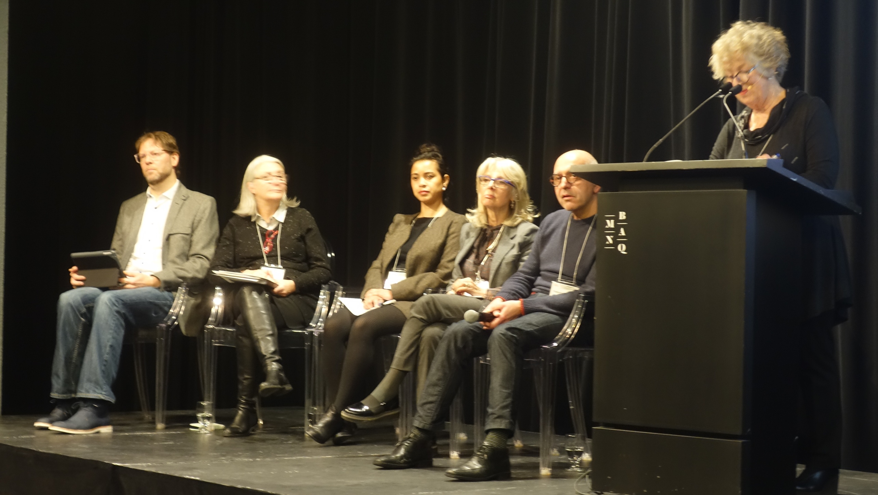
Panel sur le financement avec les organismes subventionnaires
Mathieu Rocheleau, Coordonnateur du Plan culturel numérique du Québec, Ministère de la Culture et des communications
Rhonda Rioux, Directrice du Service de la culture, du patrimoine et des relations internationales, Ville de Québec
Bako Randriarson, Conseillère en développement économique – Entrepreneuriat, Ville de Québec
Louise Poissant, Directrice scientifique, Fonds de recherche du Québec – Société et culture (FRQ-SC)
François Borrelli, Vice-président développement de partenariats, Prompt

Slide 8
Mathieu Rocheleau a expliqué comment le Plan culturel numérique du Québec (http://culturenumerique.mcc.gouv.qc.ca) vise à assurer, grâce au numérique, la vitalité de la culture québécoise, son renouvellement et son rayonnement, chez nous, partout. Ce plan stimule la concertation des acteurs et les sensibilise sur la présence d’enjeux communs et les avantages à travailler en étroite collaboration. Au-delà des retombées concrètes en termes de contenus ou outils développés, le PCNQ met en place les assises pour favoriser une bonne gestion du changement au plan organisationnel et le développement de nouvelles compétences. Des créneaux de collaboration, misant sur des communautés de pratiques, incluant notamment des acteurs du monde de la recherche et du numérique, apparaissent à ce stade-ci comme un élément clé.

Slide 9
Considérant que quelque soit la nature de l’œuvre numérique (sonore, interactive, immersive, participative), le public s’y retrouve impliqué, immergé ou connecté, Rhonda Rioux a expliqué que les appels à projets numériques de la Ville de Québec permettent le décloisonnement des pratiques artistiques et la découvrabilité des œuvres et des réalisations à l’ère du numérique.
Bako Randriarson a présenté brièvement ce que le Service de développement économique de la Ville de Québec fait pour les entrepreneurs ainsi que les programmes qui pourraient répondre aux besoins des entreprises en culture numérique

Slide 10
Louise Poissant a offert un bref aperçu des recherches en cours au FRQ, particulièrement celles en lien avec l’intersectorialité et le numérique.
François Borrelli a fait connaître aux participants les services de PROMPT qui compte 15 ans de financement de recherche collaborative entre le secteur privé et le monde académique.

Slide 11
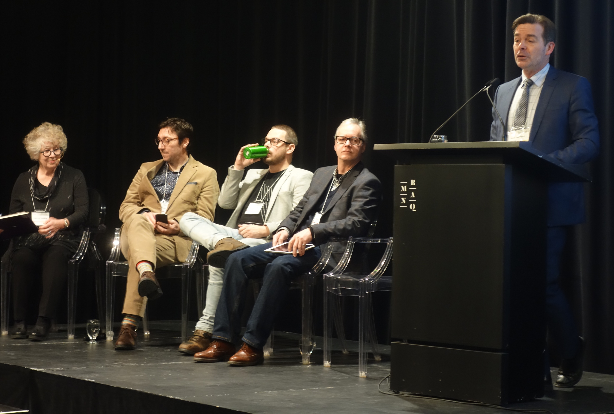
Panel sur le financement en partenariat
Serge Desnoyers, Directeur du Bureau de la recherche et de la création, Université Laval
Stéphane Roche, Directeur de la recherche et des affaires académiques, Institut National de la Recherche Scientifique (INRS)
Dave Massicotte, Directeur de création, Noctura
Éric Harvey, Directeur de l’imagerie numérique appliquée, Centre en imagerie numérique et médias interactifs (CIMMI)

Slide 12
L’avancement de la recherche nécessite de développer de nouvelles approches s’appuyant sur la collaboration, le partenariat avec les milieux privés et publics et l’ouverture à l’international. Serge Desnoyers a expliqué que pour l’Université Laval la capacité de saisir rapidement et efficacement les opportunités de renforcer des domaines porteurs ainsi que de développer de nouveaux domaines et partenariats en utilisant toutes les ressources de l’établissement, est un enjeu majeur.
Stéphane Roche a présenté l’INRS et donner des exemples concrets de partenariats dans les secteurs de la culture et du numérique. Aussi, il a informé les participants sur les services offerts à l’INRS pour développer un projet de partenariat de façon à démystifier le fonctionnement de l’université et de montrer comment elle s’ancre dans son milieu.

Slide 13
Dave Massicotte explique que pour tout type de partenariat, il importe d’établir une vision claire, innovante et inspirante. Les partenaires doivent préciser, clarifier et aligner cette vision pour maximiser le succès du projet. Ensuite, il faut préciser les canaux de communication afin de suivre l’évolution du projet et réajuster le tir au besoin.
Le CIMMI est un centre de transfert de technologie affilié au cégep de Sainte-Foy et constitué en OBNL. L’expertise du CIMMI se situe dans les domaines de la réalité augmentée et virtuelle, de l’imagerie médicale, du traitement de l’image 2D et 3D et des technologies du Web. Comme Éric Harvey l’a présenté, par l’entremise du CIMMI, les entreprises ont accès à plusieurs programmes de financement avantageux pour réaliser leurs projets de recherche et de développement.

Slide 14
DES HISTOIRES DE FINANCEMENT
Laurier Turgeon, Département des sciences historiques, Université Laval
Dave Massicotte, Directeur de création, Noctura, Projet ELIX
Colette Brin, Département de communications, Université Laval

Slide 15
Laboratoire d’enquête ethnologique et multimédia (LEEM) de l’Université Laval
Fondé en 2004, le LEEM est actif dans le domaine du patrimoine ethnologique, la conservation, la transmission et la mise en valeur des patrimoines naturels, matériels et immatériels;
Rattaché à la Faculté des lettres et des sciences humaines qui ne peut lui offrir que des locaux, le LEEM doit financer son personnel professionnel et technique entièrement à même ses projets;
Depuis ses débuts, il a obtenu 10 M$ en subventions , contrats, commandites, partenariat et bourses provenant des organismes subventionnaires fédéraux (CRSH, Chaires de recherche du Canada, Fondation canadienne pour l’innovation, MITACS), provinciaux (FQRSC, FQRNT) et internationaux (UNESCO, Erasmus Mundus), des ministères fédéraux (Patrimoine canadien, Francophonie), des ministères provinciaux (MCCQ, MAMROT, SAIC, MRI), des municipalités (Québec, Trois-Pistoles, Lotbinière, etc.) et des Musées (Musée de la civilisation, Musée canadien de l’histoire, Musée de l’Holocauste de Montréal, Musée de la mémoire vivante, Musée de Charlevoix, Musée huron-wendat);
Ca 40 étudiants de maîtrise,ca 20 doctorants, ca 10 postdoctorants, des stagiaires internationaux de la France, de la Belgique, de la Suisse, de la Hongrie, de la Lituanie, du Sénégal, du Cameroun, et d’Haïti et ca 10 professionnels;
Les partenariats avec les entreprises privées est une voie que le LEEM souhaite explorer au cours des prochaines années.

Slide 16
Elix est une expérience de théâtre immersive produite par Noctura, qui a été réalisée en collaboration avec le Théâtre La Bordée et présentée les 18 et 19 novembre 2018 à Québec.
Jouant le rôle d’investisseurs, les spectateurs déambulaient dans les bureaux de l’entreprise Elix afin de découvrir les enjeux concernant le lancement de la toute première créature artificielle issue des avancées du génie génétique.
Ce projet a été réalisé grâce au soutien financier du gouvernement du Québec et de la Ville de Québec dans le cadre de l’Entente de développement culturel.

Slide 17
Le projet « Un ‘Pèse-savants' évaluant la crédibilité des études et des énoncés scientifiques pour les journalistes et le grand public » a pour objectif d'aider les journalistes et le public à déterminer la crédibilité relative d'énoncés ayant fait l'objet de publications scientifiques.
À terme, il produira une visualisation graphique de la distance séparant les conclusions d'une étude scientifique du noyau des articles exprimant un consensus scientifique, alertant le journaliste ou le citoyen quant à la relative marginalité de l'étude. On y accédera gratuitement par l'intermédiaire d'un site web et d'une application mobile. Des algorithmes construiront ce portrait de la marginalité scientifique directement à partir d'une analyse des multiples réseaux dans lesquels s'inscrit tout article scientifique (collaborateurs, cocitations, publications, institutions) et des indicateurs bibliométriques qu'on leur attribue.
Aujourd'hui, dans de nombreux domaines, de fausses informations véhiculées trop souvent par des universitaires et des scientifiques, par exemple sur la dangerosité du vaccin VPH, ont pratiquement créé une situation inédite où le consensus ‘public' se trouve en porte-à-faux du consensus scientifique. La possibilité de voir simultanément, et directement à partir du corpus scientifique, la situation précaire et isolée d'une conclusion scientifique douteuse par rapport au noyau des nombreux articles représentant un consensus scientifique devrait aider les consensus scientifiques à se trouver une crédibilité publique. Cet outil aidera donc à la fois au partage du savoir scientifique et à la lutte contre les fausses informations, si répandues à notre époque.

Slide 18
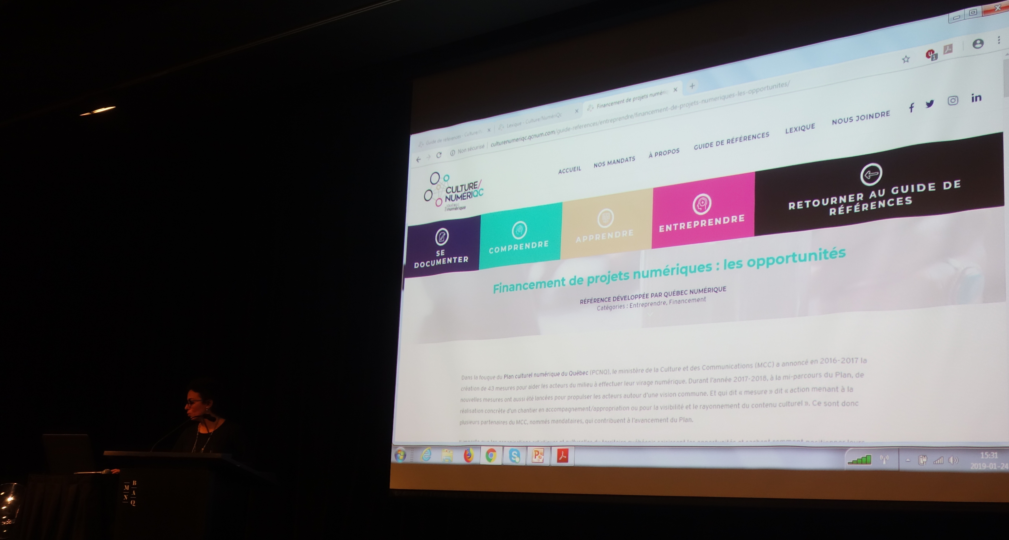
la stratégie de financement : conseils et outils
Samiha Hazguy, chargée de projet, Québec numérique

Slide 19
Samiha Hazguy présent le mandat d’accompagnement de Québec numérique ainsi que les outils qui ont été développé pour le milieu culturel :
- La mise sur pied du forum des innovations culturelles pour développer le réseautage, élaborer un vocabulaire commun du numérique en milieu culturel, partager les expériences communes, proposer des plans stratégiques d’utilisation des nouvelles technologies en culture et explorer des modes d’organisation innovants et efficaces (édition à venir, 2019);
- La cartographie des acteurs culturels et numérique au Québec qui vise à identifier les artistes, artisans et organismes culturels, et les entreprises et gestionnaires du monde numérique;
- La page Facebook « Les arts, la culture et le numérique » qui vise à faire circuler l’information concernant les activités dans ce domaine;
- Un calendrier qui recense des événements en culture et en numérique.

Slide 20
Les Chantiers d’Avenir
Julia Gaudreault-Perron, Coordonnatrice d’opérations – Chantiers d’avenir, Université Laval

Slide 21
Julia Gaudreault-Perron coordonne les Chantiers d’avenir de l’Université Laval, un vaste projet institutionnel qui a pour objectif de former des agents de changement capables de répondre aux défis complexes des sociétés de demain, pour lesquelles les formations disciplinaires ne suffisent pas.
La présentation décrit l’initiative des Chantiers d’avenir et porte plus particulièrement sur le Chantier « Relève 4.0 » sur le numérique, l’entrepreneuriat et l’interdisciplinarité.

Slide 22
Conclusion

Slide 23
Conclusions
De l’avis des participants, l’événement s’est avéré un succès. Ce succès a été exprimé pendant et à l’issue de la journée par les participants et les membres du comité. Il s’est également exprimé dans le sondage (34 répondants sur 64 participants inscrits), et par la qualité des échanges tout au long de la journée. Les participants étaient assidus du matin à la fin de la journée, sans interruption.
L’édition 2019 du Forum AC+N a été centrée autour de panels d’information et de la présentation de projets financés menées entre les chercheurs et le milieu de la culture et du numérique.
Les panels et les présentations ont suscité beaucoup d’intérêt et de discussion. Elles ont été des moyens efficaces de connaitre le financement pour la recherche, la culture et le numérique.

Slide 24
Conclusions
Présenter des projets concrets à titre expérimental a permis de connaître les sources de financement disponible.
Cette approche s’est révélée pertinente et a été appréciée des participants. Certains auraient cependant souhaités que les présentations alternent avec des ateliers de travail, permettant d’intégrer les informations dans un contexte pratique et de s’exprimer sur une question. Les réflexions des ateliers seraient ensuite partagées en plénière dans une optique de partage.
Les répondants au sondage auraient aussi souhaité obtenir des conseils pratiques sur certaines offres de financement, voir participer à un atelier d’écriture de demande de financement.
À la suite du forum, les personnes sondées souhaiteraient obtenir la liste des financements qui ont été discutés.

Slide 25
Conclusions
Le diner et les pauses ont favorisé les échanges et le réseautage.
Le fait de solliciter une animatrice professionnelle (Mme Françoise Guénette), a été très utile et apprécié.
Le coût de l’événement était raisonnable. Le traiteur demeure le poste budgétaire le plus élevé. On pourrait envisager un autre lieu gratuit qui permettrait de choisir un autre traiteur moins dispendieux.
Le budget a été respecté, mais il faudrait solidifier le financement du forum plus tôt.
La période de fin janvier n’est pas idéale pour tenir le forum. La période des Fêtes ampute du temps à l’organisation, d’autant que les membres du comité sont moins disponibles l’été et l’automne.

Slide 26
Conclusions
La publicité et la période d’inscriptions ont été tardives. Ce qui explique la baisse d’inscriptions comparativement au forum 2018.
De l’avis de l’ensemble des participants, le succès des projets présentés nous a convaincu que l’Alliance a une utilité et qu’elle fonctionne.
Suite à cette journée, l’ensemble des participants a témoigné d’un grand enthousiasme et d’une volonté marquée de s’engager plus avant dans l’Alliance.
Ce service à la collectivité a favorisé la participation de tous les milieux.

Slide 27
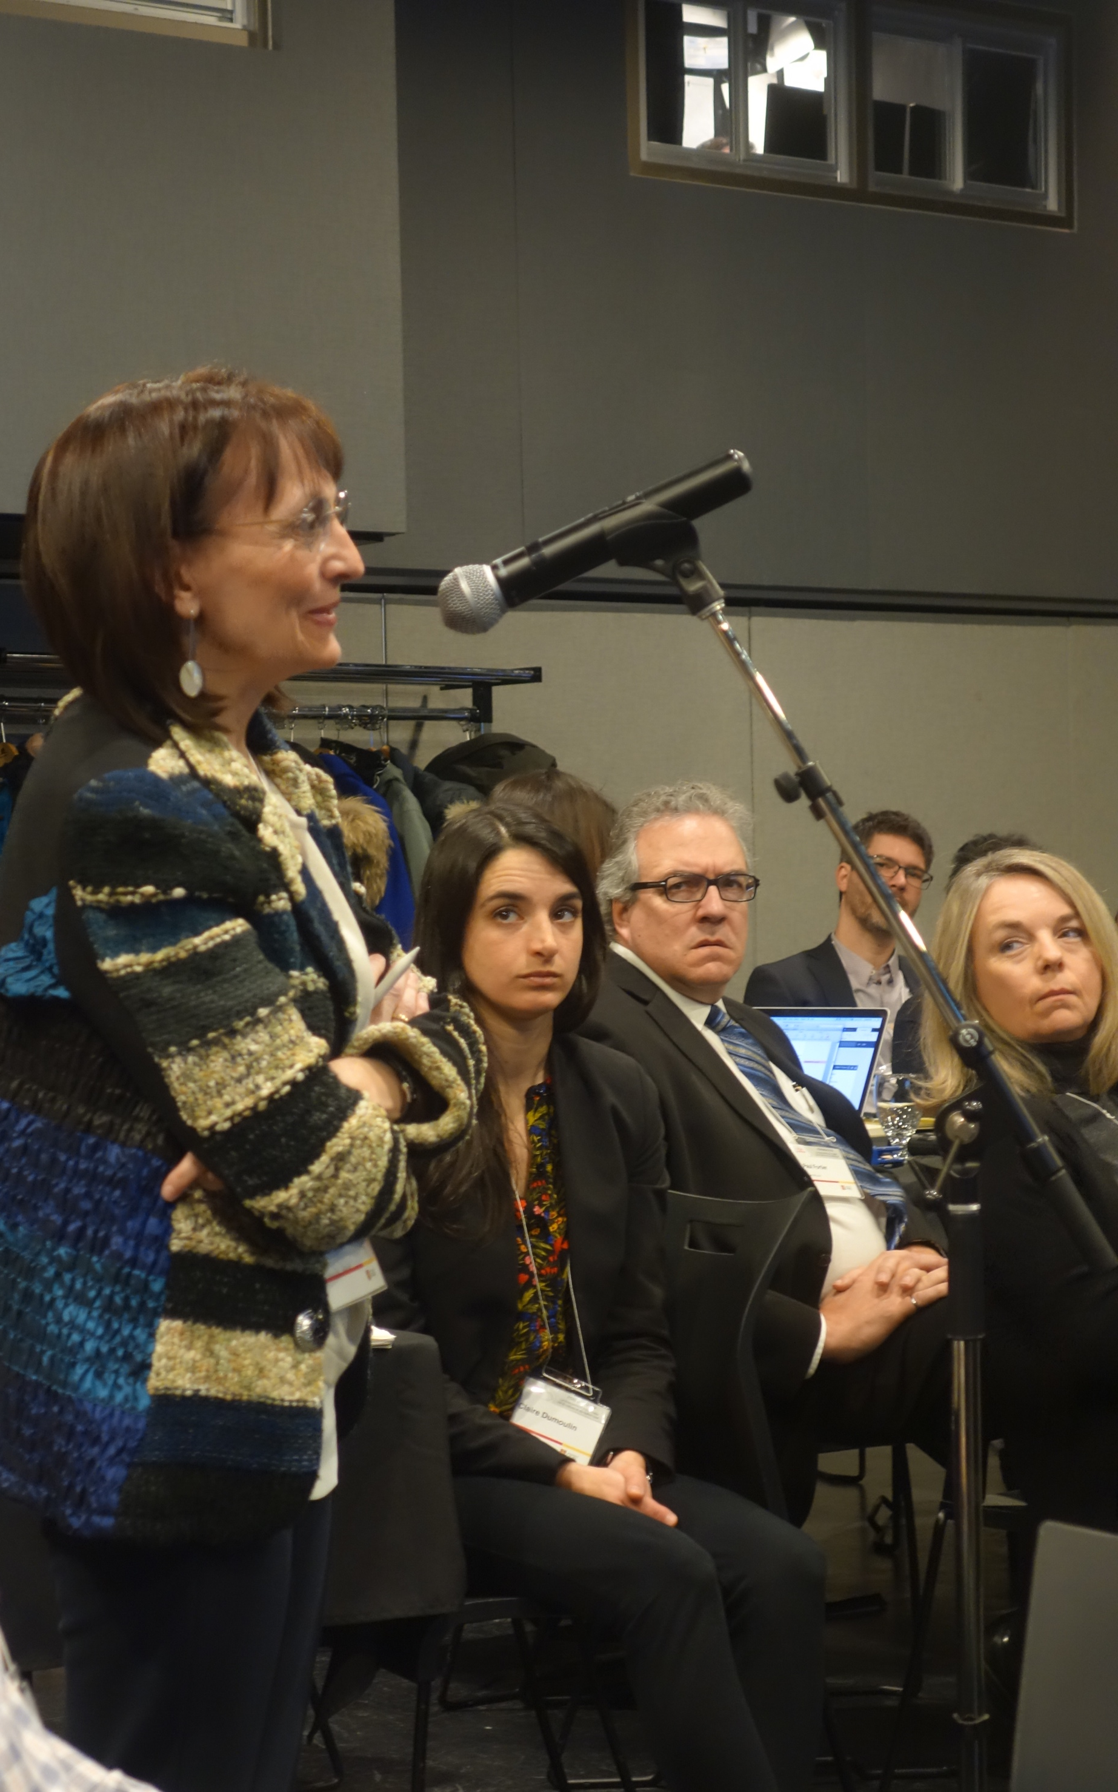
Recommandations

Slide 28
Recommandations
ORGANISATION
Inclure au scénario du forum l’obtention du soutien financier nécessaire pour la tenue de l’activité;
Mieux planifier les activités et soutenir le comité organisateur;
Organiser le 4e Forum vers le début du mois de novembre 2020 ou un peu plus tard au trimestre d’hiver (en parallèle à la Semaine du numérique), soit à une période où les emplois du temps sont moins chargés.
La collaboration avec Québec numérique serait souhaitable tant au niveau de l’accès à des ressources humaines et un réseau qu’à des commandites;
Prévoir un animateur spécialisé, comme ce fut le cas aux 2e et 3e forums, et non une firme de communication (formule du 1er forum) et s’assurer de l’intégrer tôt dans l’organisation de l’activité.

Slide 29
Recommandations
CONTENU
Le thème pourrait être choisi pour favoriser une plus grande représentation et implication des artistes semi- ou professionnels;
Ainsi, Recto-Verso pourrait être contacté pour bénéficier d’un lieu près des artistes;
Envisager une formule hybride comprenant des ateliers de co-création avec les décideurs en matinée, afin de donner les moyens et le temps aux participants d’approfondir la réflexion, suivi de conférences en après-midi.
Dans le cas d’ateliers, prévoir des questions plus simples et directes pour faciliter la formulation de réponses pertinentes. La rédaction d’un cahier du participant serait un outil utile. Ce mandat pourrait être confié à Québec numérique;
Promouvoir une plus forte participation des étudiants;

Slide 30
Recommandations
MANDAT
Continuer à favoriser les rencontres et les échanges entre les acteurs pour qu’ils puissent mieux communiquer entre eux après les forums;
Ajouter aux ressources de l’Alliance la liste des principaux financements disponibles en recherche à l’interface de la culture et du numérique.
Prévoir le financement de projets commun sur concours;

Slide 31
Merci au comité organisateur, AUX PARTENAIRES ET à tous les participants
Comité organisateur :
Ana-Laura BAZ, cheffe du service de l’engagement numérique – Musée de la civilisation
Ariane COUTURE, conseillère en développement de la recherche – Université Laval
Anne-Josée LACOMBE, responsable de la médiation numérique – Musée national des Beaux-
Arts du Québec
Dave MASSICOTTE, directeur de création – Noctura
Caroline SALAUN, directrice générale – Méduse
Laurier TURGEON, professeur titulaire, Directeur du Laboratoire d’enquête ethnologique et multimédia, Faculté des lettres et des sciences humaines – Université Laval
Ainsi qu’à
Catherine Bisson, chargée de communication, Vice-rectorat à la recherche, la création et l’innovation – Université Laval
Martine Cormier, agente de secrétariat, ITIS – Université Laval
Sophie Girard-Boily, chargée de communication, ITIS – Université Laval
Françoise Guénette, animatrice

